Slide 1

视觉计算辅助良品检验 ——布料瑕疵识别与分类
比赛数据特点：
1、图片花纹复杂
2、瑕疵较小，图片很大
3、Target detection labeling
比赛规则要求：
1、初赛为二分类问题
2、复赛为11分类问题
3、通过布样影像，基于疵点形态、长度、面积以及所处位置等的分析，判断瑕疵的种类
norm | defect_1 | defect_2 | defect_3 | defect_4 | defect_5 | defect_6 | defect_7 | defect_8 | defect_9 | defect_10
正常 | 扎洞 | 毛斑 | 擦洞 | 毛洞 | 织稀 | 吊经 | 缺经 | 跳花 | 油／污渍 | 其他

Slide 2
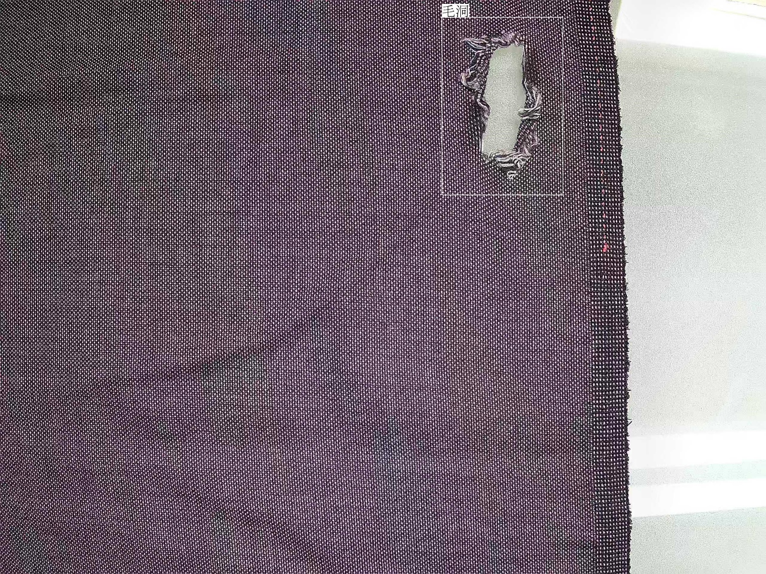
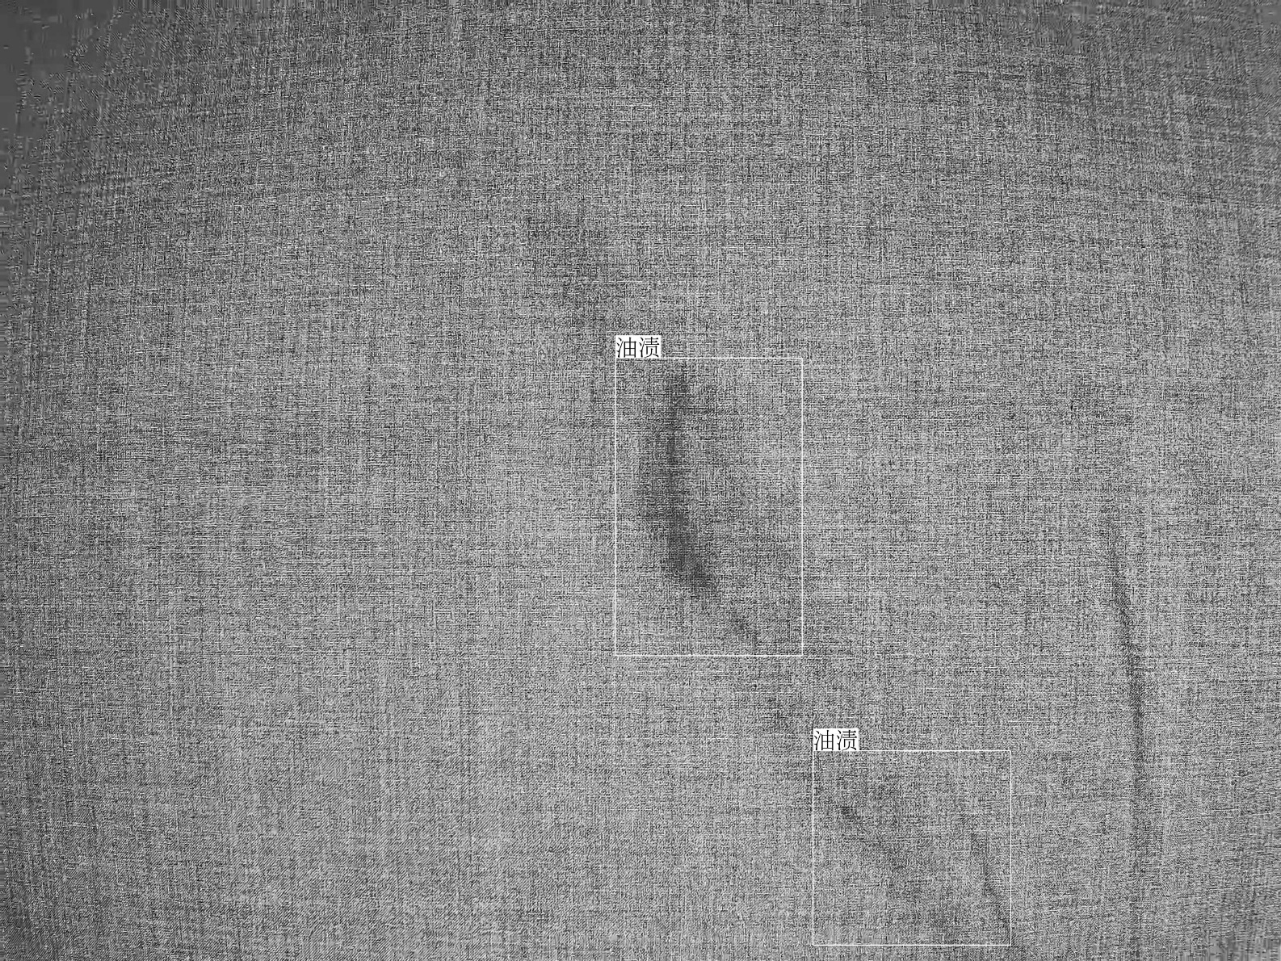
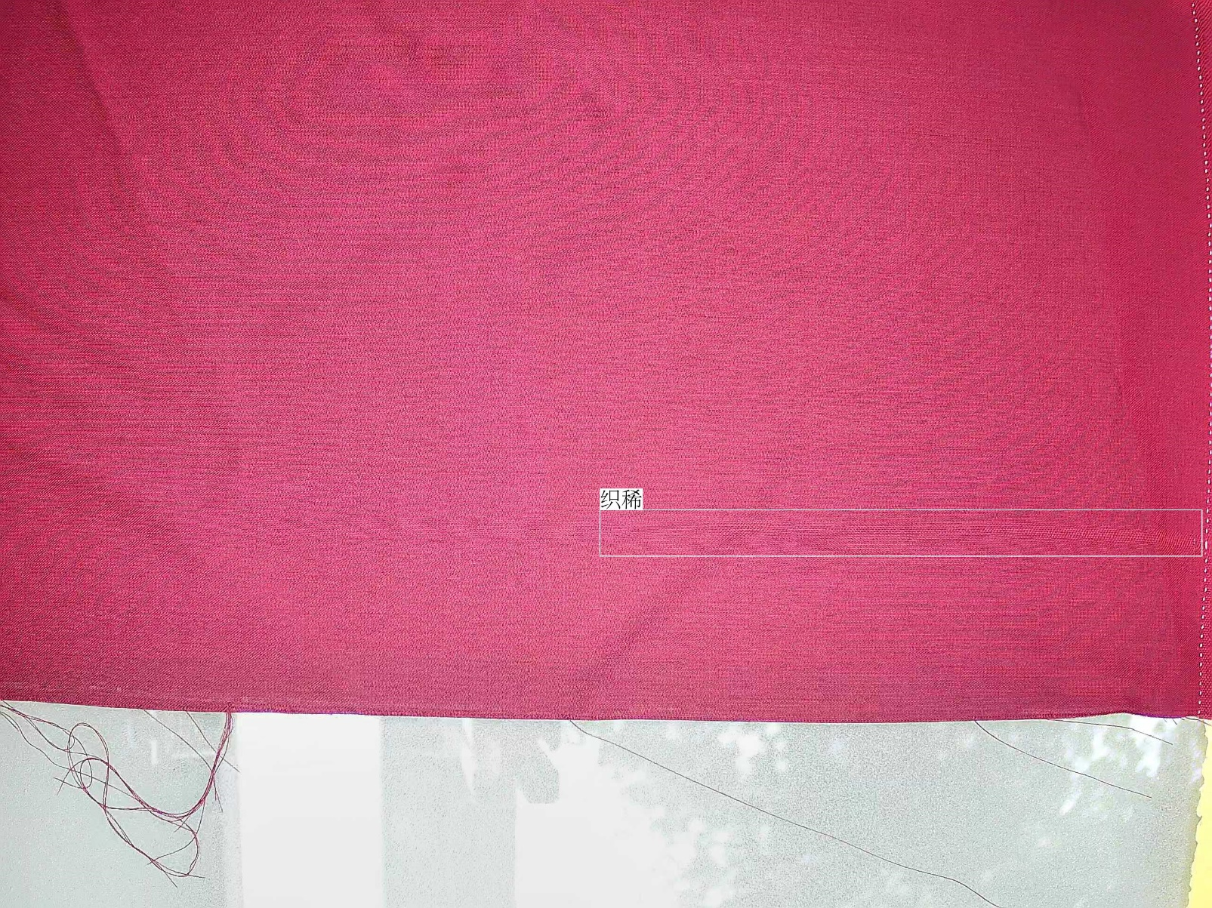
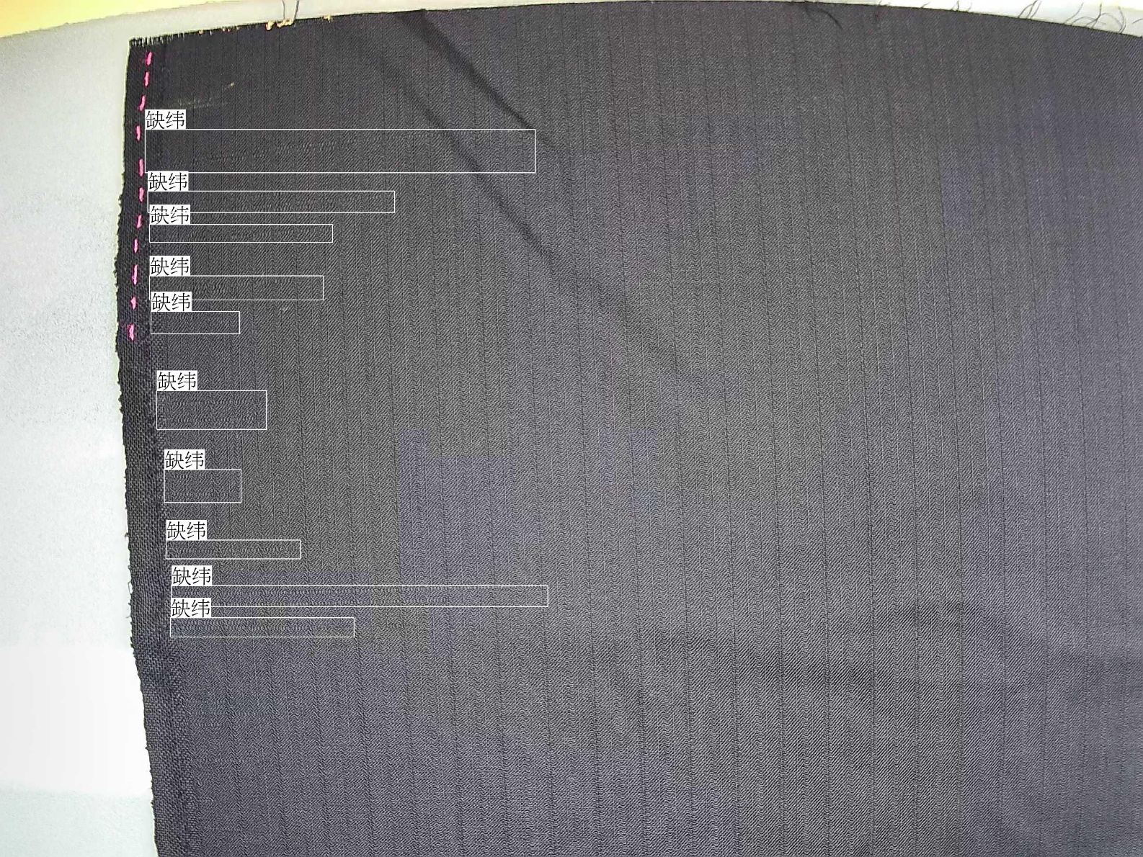
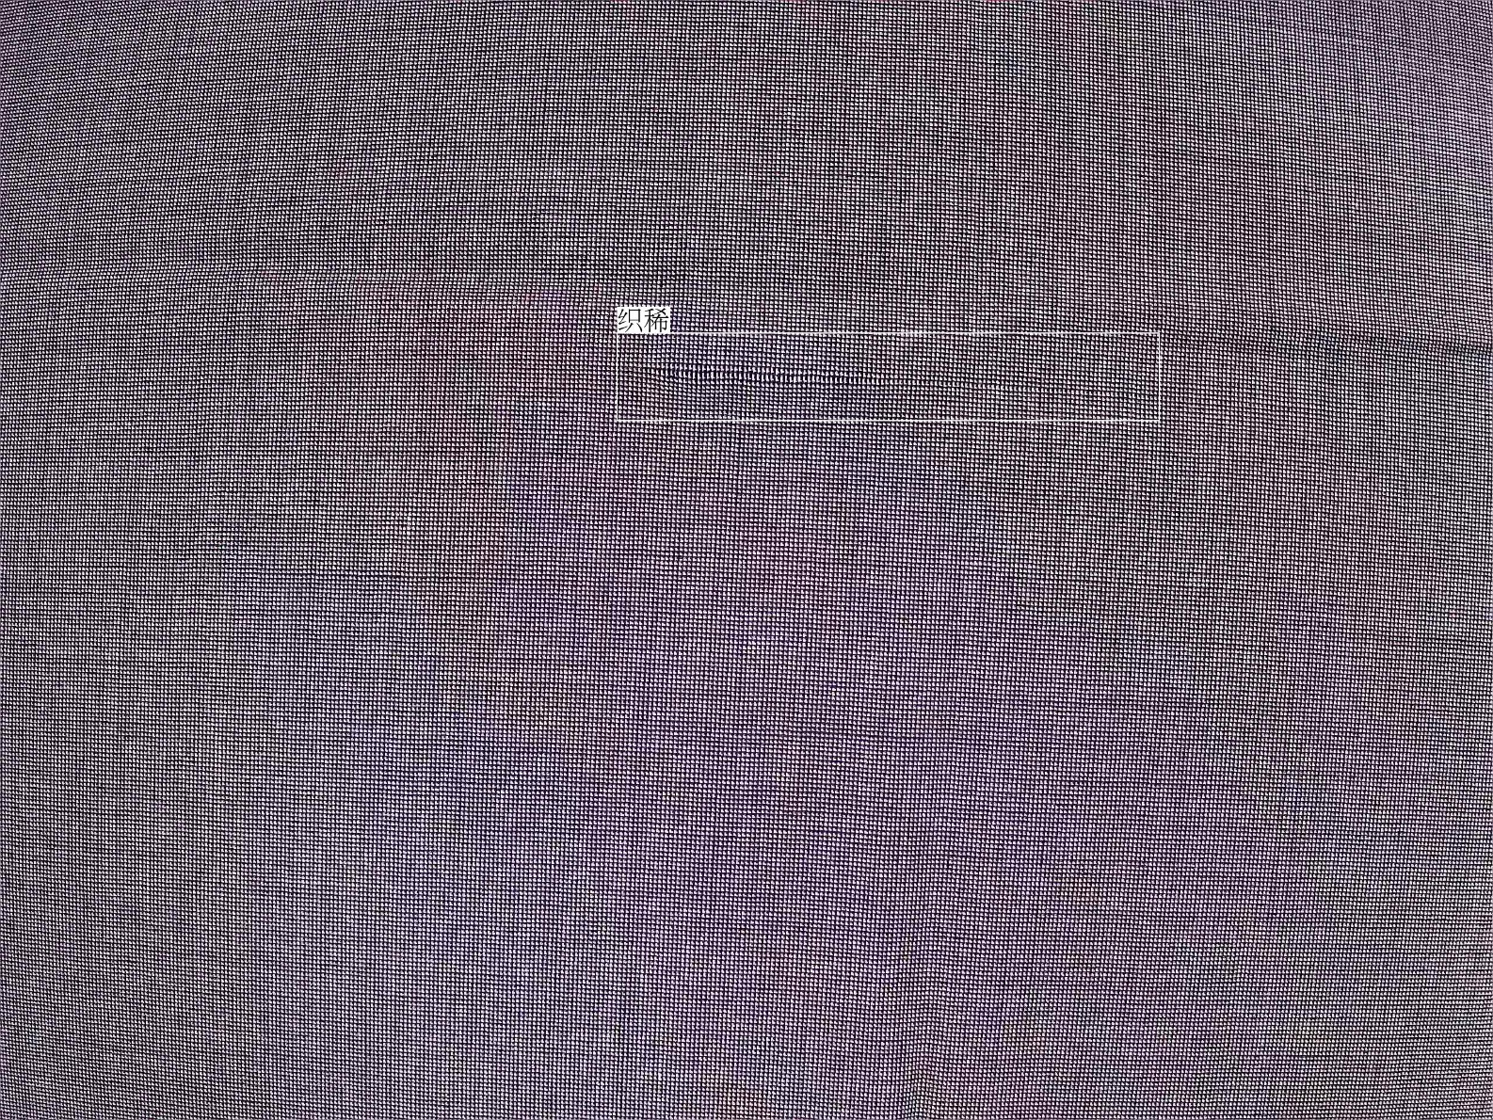
数据特点

Slide 3
基本比赛思路与技巧
Tips：
1、基于图片标签的 1to4 裁剪
2、基于图片标签的动态裁剪
3、Image resize
4、Dataset V/H flip
5、Test set augmentation
6、Stochastic restart training
7、Auxiliary Information
初赛A
初赛Baseline 采用多显卡训练，裁剪增强
初赛B
单显卡训练，Xception + inception_V3
Score：0.9359
复赛A
Densenet201 / Inception_resnet_V2 等
剪裁增强、颜色增强、翻转等
Score：0.8409
复赛B
过拟合 + 欠拟合的Densenet201网络
Score：0.747
Notes:
#0多显卡训练出现神奇bug，猜测是keras原因。fit_generater
#1在数据上做文章，未知原因直接融合网络效果不好
#2过拟合与欠拟合，对于分类的置信度有显著区别。0.95/0.05,0.83/0.16
1.2 将图片裁剪为4块，乃至在瑕疵周围变化裁剪坐标，增加样本
3. 将输入图片分辨率置为不同值
4.水平/垂直翻转，采用这种方法主要由于 布料有一定规律的底纹，意味着不能使用旋转、仿射变换等方法
5.测试集增强，3×
6.网络重启训练，针对数据样本少，采用人工多次多参数训练。优点，针对性获得最佳结果；缺点，无法简单复现
7.辅助信息

Slide 4
技巧与分数提升
Tips：
1、基于图片标签的 1to4 裁剪
2、基于图片标签的裁剪变化
3、Image resize
4、Dataset H/V flip
5、Test set augmentation
6、Stochastic restart training
7、Auxiliary Information
Score：
1、0.8730 —> 0.8916
2、0.7060 —> 0.7103 (复赛)
3、size 244 / 299 —> 512
0.8916 —> 0.9064
4、0.7103 —> 0.7156 (复赛)
5、0.7160 —> 0.7283 (复赛)
6、get best model 0.7160
7、get best score 0.7470
Notes:
1.2 将图片裁剪为4块，乃至在瑕疵周围变化裁剪
3. 将输入图片分辨率置为不同值
4.水平/垂直翻转，采用这种方法主要由于 布料有一定规律的底纹，意味着不能使用旋转、仿射变换等方法
5.测试集增强，3×
6.网络重启训练，针对数据样本少，采用人工多次多参数训练。优点，针对性获得最佳结果；缺点，无法简单复现
7.辅助信息

Slide 5
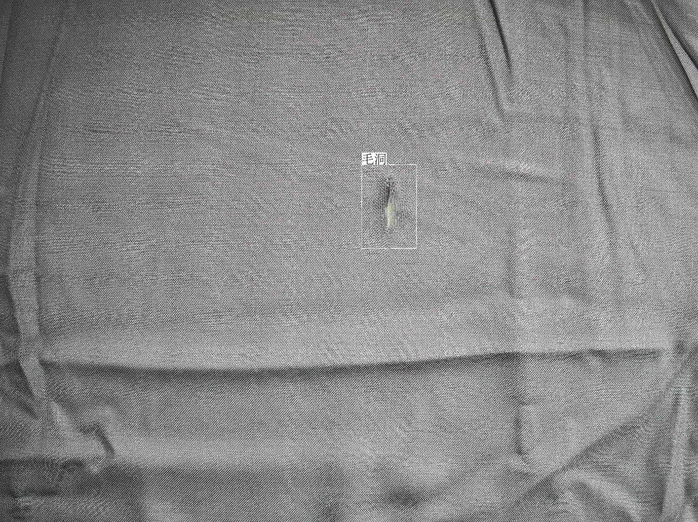
预处理——基于图片标签的 1to4 裁剪
resize
2560×1920 512×512
resize
1320×1020 512×512
正常
毛洞
正常
正常
带来问题：
大量增加正常样本，1800增加到11735
Notes:
由于比赛数据分辨率高图像大 直接进行压缩会丢失大量特征导致训练效果不好 所以我们对训练样本进行了裁剪 尝试了多种裁剪方法(8 32) 只有裁成四块的效果最好
由于卷积运算会导致边缘信息丢失 所以裁剪的区域有一部分重叠 而标签的判断是以中心线为准

Slide 6
预处理——基于图片标签的裁剪变化
瑕疵数 = 1：对一个瑕疵进行增强
瑕疵数 = 2：对两个瑕疵进行增强
瑕疵数 > 2：取其中距离最远的两个瑕疵进行增强
Notes:
在复赛中由于需要细分出瑕疵的种类 瑕疵的样本远远不够 所以对瑕疵样本进行增强 使用与预处理相同的尺寸 在保证瑕疵点在所选区域内的情况下随机生成矩形区域 产生新的图片 如图所示的两张图对网络来说是两张完全不同的图 红色的虚线框是矩形框左上角的点的随机范围 如果对一个瑕疵点随机两次的话 在随机的过程中控制两个起始点的距离大于随机范围对角线的1/3 来降低产生相似样本的概率 随机三次同理（前两点距离的1/2）

Slide 7
后处理——Auxiliary Information利用
Label for 11 classes
Label for 2 classes
正常 | 扎洞 | 毛斑 | 擦洞 | 毛洞 | 织稀 | 吊经 | 缺经 | 跳花 | 油／污渍 | 其他
正常 | 瑕疵
欠拟合的Densenet 201
过拟合的Densenet 201
初赛模型 inception V3
初赛模型 Xception
256 FC
256 FC
128 FC
128 FC
3×TSA
ensemble
3×TSA
ensemble
基于统计先验的规则判定
十一分类结果
二分类结果
Submit results
思想：将11分类问题划为 2+10 分类

